Slide 1
第十六章 欧姆定律的应用
第一阶段 章节复习

Slide 2
突 破 知 识 点
实 验 突 破
冲 刺 演 练

Slide 3
突 破 知 识 点
知识点1欧姆定律的应用——分析动态电路
知识点梳理
1.动态电路一般有两种类型,一种通过滑动变阻器来改变电路中的电流与电压(如图1、图2所示);一种是通过开关的闭合与断开,改变电路的连接形式,从而使电路中的电流与电压发生变化(如图3、图4所示).

Slide 4
2.分析方法:
(1)看懂电路的结构(串联还是并联),分清各电表测量的是哪段电路中的电流和哪段电路两端的电压.
(2)同一电路的总电压通常是保持不变的,分析时先从电阻的变化入手,进而分析电路中电流的变化;对于串联电路,利用分压规律来判断电压的变化(电阻变大,则该电阻两端的电压也随之变大,则其他部分电路两端的电压会变小);

Slide 5
(3)并联电路中,各支路两端的电压都等于电源电压,所以电压通常也是不会变化的;且并联电路各支路是独立工作,互不影响的,所以一条支路发生变化,对另一条支路不会产生影响;分析电流变化时,先确定变化的是哪一条支路,如何变化,再结合:I=I₁+I₂判断干路电流的变化情况.

Slide 6
【规律总结】
(1)同一电路中,总电压总是____________;
(2)先从电阻的变化入手,分析电流的变化,当电路中的总电阻增大时,总电流会____________;
(3)串联电路中,其中一个电阻增大时,该电阻两端的电压会____________,则另一个电阻两端的电压会____________;
(4)并联电路中,各支路是独立工作的,一条支路电阻的变化会对__________________和____________中的电流产生影响,而对另一条支路中的电流____________;
保持不变
减小
变大
变小
该电阻所在的支路
干路
不产生影响

Slide 7
(5)判断并联电路干路中电流的变化时,可以根据公式____________进行判断;也可以根据总电阻的变化进行判断,并联电阻的个数越多,相当于增大了导体的____________,从而使总电阻____________.
I=I₁+I₂
横截面积
变小

Slide 8
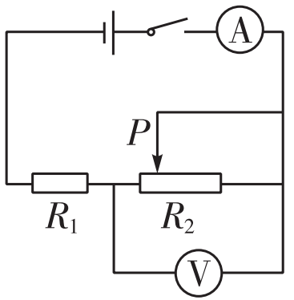
典例精析
【例1】如图1所示,电源电压保持不变,开关闭合后,当滑片P向右移动时,电流表的示数将____________,电压表的示数将____________(选填“变大”“变小”或“不变”).
变小
变大

Slide 9
【解析】 (1)首先识别电路,R₁与R₂串联,电流表测量总电流,电压表测量R₂两端的电压;
(2)当滑片向右移动时,R₂的电阻变大,即电路的总电阻也变大,则电路中的电流会变小,所以电流表的示数变小;
(3)结合串联电路的分压规律,R₂变大,则R₂两端的电压也随之变大,所以电压表的示数变大.

Slide 10
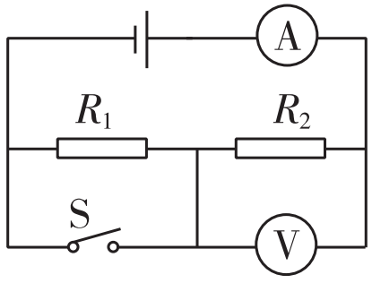
【变式训练1】如图3所示电路中,电源电压保持不变,在开关S闭合的一瞬间,电压表的示数____________;电流表的示数____________(均选填“变大”“变小”或“不变”).
变大
变大

Slide 11
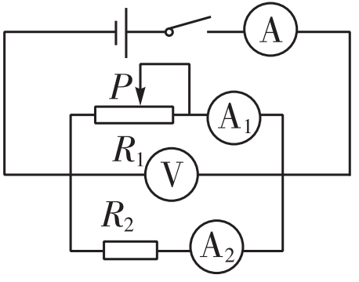
【例2】如图2所示,电源电压保持不变,开关闭合后,当滑片P向右移动时,电压表的示数将____________,电流表A₁的示数将____________,电流表A₂的示数将____________,电流表A的示数将____________(均选填“变大”“变小”或“不变”).
不变
变小
不变
变小

Slide 12
【解析】 首先识别电路,R₁与R₂并联,电流表A测量总电流,A₁测量R₁的支路电流,A₂测量R₂的支路电流,电压表测量电源电压,根据并联电路各支路电压都等于电源电压可知,电压表的示数不变;当滑片向右移动时,R₁的电阻变大,则R₁支路中的电流会变小,即电流表A₁的示数变小;结合并联电路的特点:各支路独立工作,互不影响,所以支路R₂的电流不变,即电流表A₂的示数不变;又因为I=I₁+I₂,I₂不变,I₁减小,所以干路电流A的示数会变小.

Slide 13
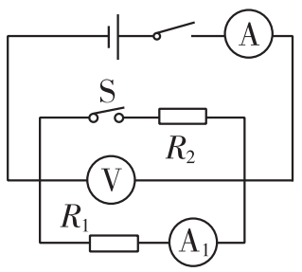
【变式训练2】如图4所示电路中,电源电压保持不变,在开关S闭合的一瞬间,电压表的示数____________;电流表A₁的示数将____________,电流表A的示数将____________(均选填“变大”“变小”或“不变”).
不变
不变
变大

Slide 14
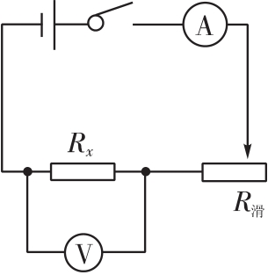
知识点2欧姆定律的应用——伏安法测量电阻
知识点梳理
1.实验原理:____________
2.实验电路图:如图所示

Slide 15
3.实验过程:用电压表测出待测电阻两端的电压U,用电流表测出此时通过待测电阻的电流I,利用公式R=____________计算出电阻的大小.调节滑动变阻器,重复上述步骤.多次测量,取R的平均值.

Slide 16
重点认知 (1)连接电路时开关要断开,闭合开关前,滑动变阻器的滑片要移至最大阻值处;
(2)实验中滑动变阻器的作用:a.___________;
b._________________________,从而改变电路中的电流,多测几组电压值和电流值,求出电阻的平均值,以减小误差.
(3)如果测量小灯泡的电阻,则____________(选填“需要”或“不需要”)求灯泡电阻的平均值,这是因为
_______________________________________.
保护电路
改变待测电阻两端的电压
不需要
灯丝的电阻会随温度的改变而改变

Slide 17
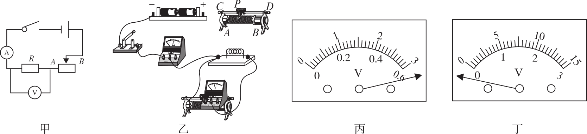
实 验 突 破
实验1伏安法测电阻
【例3】小楠同学想测量一个定值电阻的阻值.

Slide 18
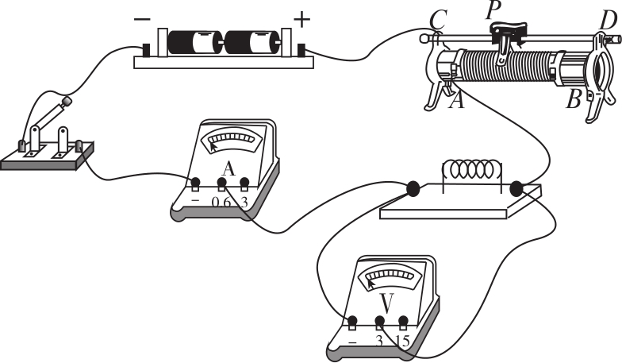
(1)如图甲是小楠设计的实验电路,请你根据图甲用笔画线代替导线在图乙中将没有连接完的实物电路补充完整,要求滑动变阻器的滑片P向左移动时电流表的示数变大.
如图所示

Slide 19
(2)电路接通前,小明用开关试触,先是发现电流表示数如图丙所示,则产生的原因是_____________________________.
小明调整电路后发现电压表示数如图丁所示,则产生的原因是___________________________.
(3)小明把最后一根导线连接完毕后,看到电压表和电流表立即有较大示数.小亮认为在实验操作中有两处错误,其中一处是滑动变阻器的滑片没有滑到电阻最大的位置,还有一处是_______________________.
测量电流超过电流表所选量程
电压表“+”“-”接线柱接反了
连接电路时开关没有断开

Slide 20
(4)连好电路后,闭合开关S,小楠发现电流表的示数不为零,电压表的示数为零,产生故障的原因可能是下列的哪种情况
( )
A.定值电阻短路 B.电源电压太小
C.定值电阻处接触不良 D.电压表的正、负接线柱接反
(5)电路连接正确后,闭合开关S,将滑片P向右移动时,电压表示数____________(选填“变大”、“变小”或“不变”)
A
变小

Slide 21
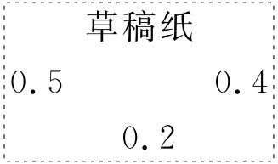
(6)由于自己的的疏忽,小楠同学做完实验后才发现,她把测量的电流值都写在草稿纸上而忘了填入记录表格中.请你帮助小楠同学根据草稿纸中数据,算得电阻的阻值为_________Ω.
6.2

Slide 22
(7)实验中滑动变阻器的作用:一是____________;二是通过改变滑片的位置,改变电路中的电流和待测电阻两端的电压,多次测量出电压和电流,计算出相应的电阻值.
(8)此实验要多次测量电阻值,最后求电阻值的平均值,其目的是________________.
保护电路
减小实验误差

Slide 23
(9)另一组同学在实验中,不小心将滑动变阻器损坏(不能使用了),一时又找不到其他变阻器.此时该同学将滑动变阻器从电路中撤下后,假如还能测出R的阻值,那么,滑动变阻器损坏后,可能对实验结果的影响是_______________________。
为了克服上述缺点,除了换用新的滑动变阻器外,还可以采用的办法是:_________________.(写出一个即可)
无法多次测量求平均值
更换不同的电源

Slide 24
(10)完成上述实验后,小楠同学想用原电路测量一个额定电压为2.5 V的小灯泡的电阻.他用灯泡替换了电阻R,闭合开关后,调节滑动变阻器,测得五组实验数据如下表所示:

Slide 25
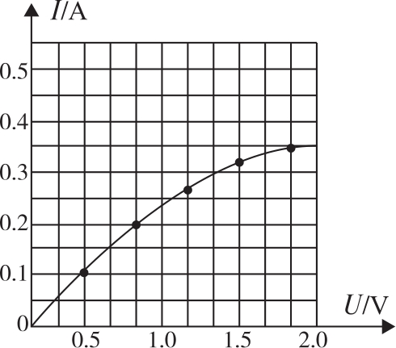
根据上述实验数据,小楠画出小灯泡的
电流随其两端电压变化的关系图像,如
上图.由图可知小灯泡的电阻是变化的,
你认为出现这种现象的原因是
________________________________;
小灯泡正常发光时的电阻是__________Ω,小楠同学又求出了5次实验结果的平均值,你认为这一操作是_________(选填“有必要”或“没必要”)的,原因是_________________________
___________________.
灯丝电阻随温度的变化而变化
7.14
没必要
在不同温度下灯丝的电
阻是不同的

Slide 26
实验2拓展实验:单表法测电阻
一、单个电压表法

Slide 29
二、单个电流表法

Slide 33
三、单刀双掷开关法

Slide 36
四、等效法

Slide 38
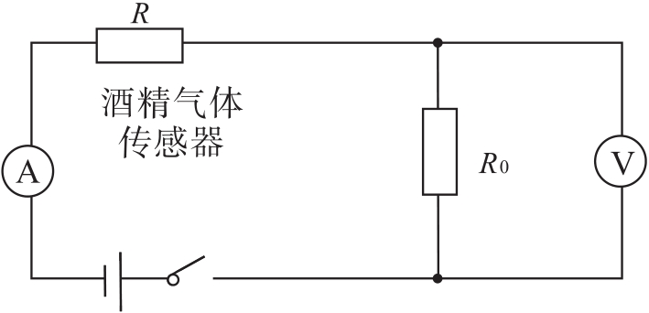
冲 刺 演 练
突破基础
1.如图是酒精浓度检测仪的简化电路图,图中R₀为定值电阻、R为酒精气体传感器,R的电阻值随酒精气体浓度的增大而减小.如果驾驶员对着酒精气体传感器呼出的酒精气体浓度越大,那么( )
A.A表示数越大,V表示数越小
B.A表示数越小,V表示数越大
C.A表和V表示数均越小
D.A表和V表示数均越大
D

Slide 39
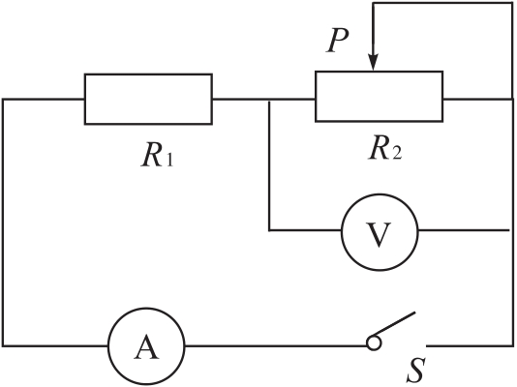
2.如图所示,电源电压保持不变,闭合开关S,当滑动变阻器的滑片P向左移动时,电流表和电压表示数将怎样变化( )
A.电压表示数变大,电流表示数变小
B.电压表示数变小,电流表示数变大
C.电压表示数变大,电流表示数变大
D.电压表示数变小,电流表示数变小
B

Slide 40
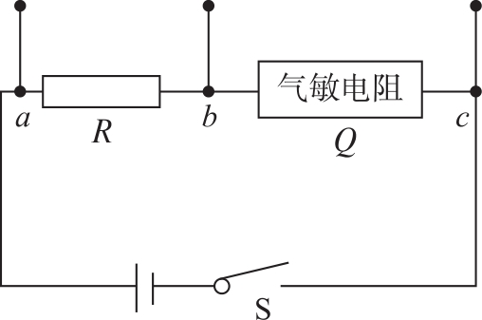
3.(2020·南宁)图是某简易煤气检测电路,其中Q为气敏元件,其阻值随煤气浓度的升高而减小.若输出信号的仪表选用电压表或电流表,闭合开关S,当煤气浓度升高时,要求仪表的示数增大,则( )
A.选用电压表接在a、b之间
B.选用电压表接在b、c之间
C.选用电流表接在b、c之间
D.选用电流表接在a、c之间
A

Slide 41
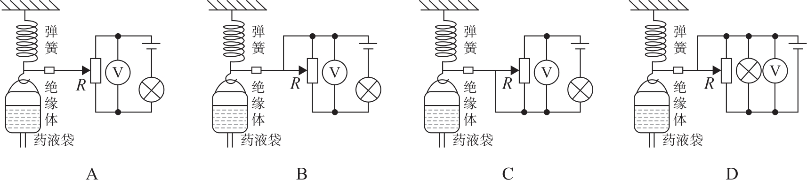
4.(2019·乐山)小华设计了一种输液提示器,能在护士站观察到药液量的变化.当袋中药液量减少时,为使电压表示数随之减小,符合要求的电路图是( )
C

Slide 42
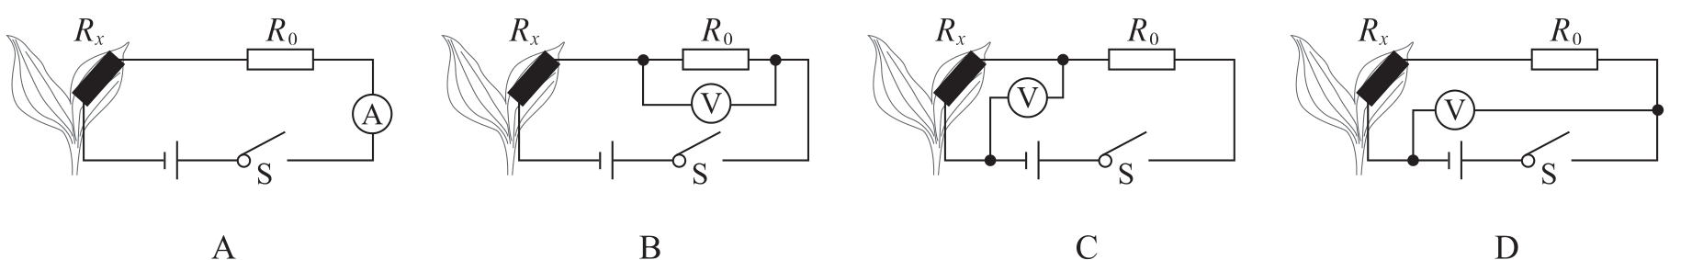
5.(2018·常州)如何从外部检测植物含水量的变化呢?科学家用条状石墨烯制成的湿敏电阻R_{x}附着在叶片上,植物含水量变低,R_{x}变小,电表示数变小;植物含水量变高,R_{x}变大,电表示数变大,电源电压恒定,R₀为定值电阻,下列电路图中符合要求的是( )
C

Slide 43
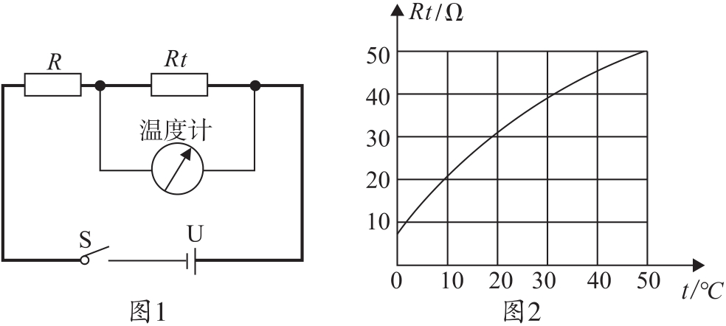
6.(2020·镇江)测温模拟电路如图1所示,温度表由量程为3 V的电压表改装而成,电源电压U为6 V,R的阻值为40 Ω,热敏电阻的阻值Rt随温度t变化的关系如图2所示.则当开关S闭合后
( )
A.电路可测量的最高温度
为50 ℃
B.温度表的0 ℃应标在电压
表零刻度处
C.若增大U,电路可测量的最高温度将增大
D.若U增大3 V,R增大45 Ω,电路可测量的最高温度将增大
D

Slide 44
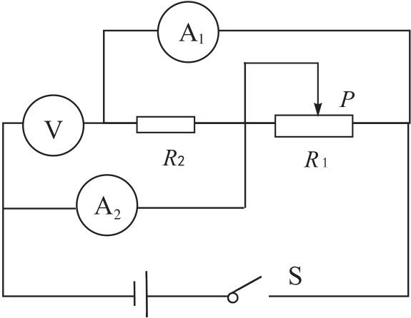
7.如图所示的电路中,电源电压不变,R₂为定值电阻,R₁为滑动变阻器,闭合开关S后,在滑片P从最左端向中心移动的过程中,下列说法正确的是( )
A.电流表A₁和电流表A₂的示数都变大
B.电流表A₂的示数变大,电压表的V的
示数不变
C.电流表A₁的示数变大,电压表V的示
数不变
D.电流表A₂和电压表V的示数都保持不变
B

Slide 45
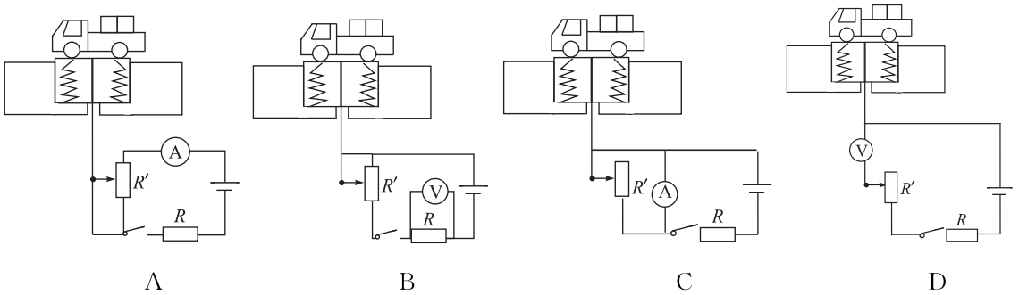
8.地磅工作时,重物越重,电表的示数就越大.下列四幅电路图中,R'是滑动变阻器,R是定值电阻.其中符合地磅工作原理的是( )
B

Slide 46
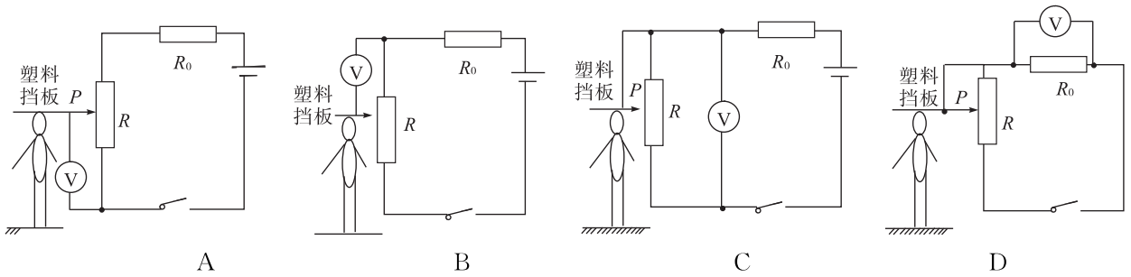
9.如图是物理兴趣小组设计的四个测量身高的电路图,身高仪都由电压表改装而成.能实现身高越高身高仪示数越大且刻度均匀的电路是( )
A

Slide 47
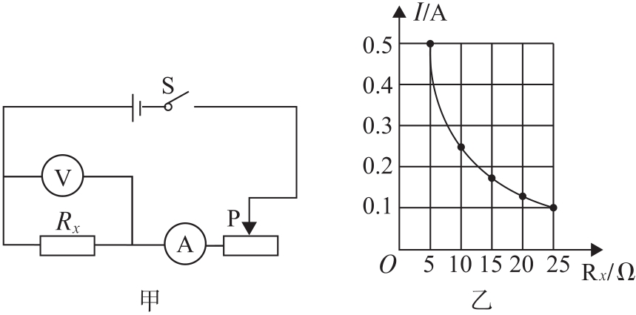
10.某同学利用如图甲所示的电路进行实验,电源电压恒为3 V,更换5个定值电阻R_{x}得到如图乙所示的图象.以下有关叙述正确的是( )
A.该同学研究的是电流和
电压的关系
B.实验中电压表的示数保
持0.5 V不变
C.滑动变阻器向左滑动时电压表和电流表示数变大
D.将R_{x}从5 Ω换成10 Ω后,应将滑片p向左移
C

Slide 48
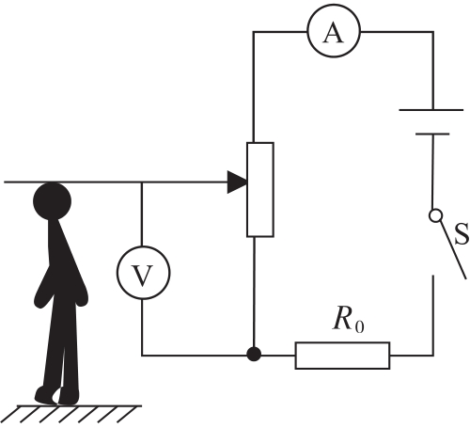
11.如图,小明设计了一种“身高测量仪”,下列说法正确的是
( )
A.所测身高越高,电流表示数越小
B.所测身高越高,电压表示数越小
C.应将电流表改装为身高表
D.应将电压表改装为身高表
D

Slide 49
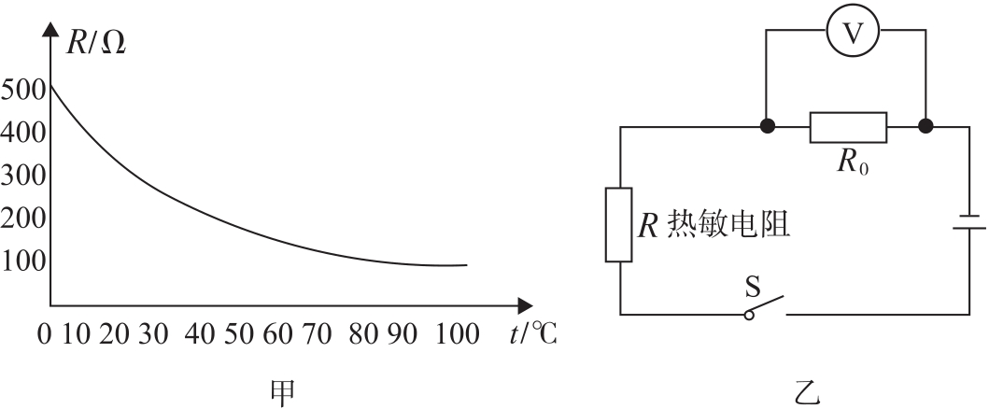
12.某兴趣小组的同学想利用热敏电阻制作一个简易电子温度计.他们首先测量了该热敏电阻R的阻值随温度变化的关系,并绘制成如图甲所示的图象.然后找来一台电压恒定的电源、一块电压表、定值电阻R₀、开关和一些导线,按照图乙所示的电路连接,制作成一个电子温度计.关于这支电子温度计,下列说法正确的是( )
A.当所测温度在0 ℃到100 ℃之间时,
该热敏电阻的阻值随温度升高而变大
B.当所测温度从20 ℃上升到50 ℃时,
电压表的示数随之变小
C.当所测温度从20 ℃上升到50 ℃时,电路中的电流随之变小
D.当所测温度从80 ℃下降到20 ℃时,热敏电阻两端的电压随之变大
D

Slide 50
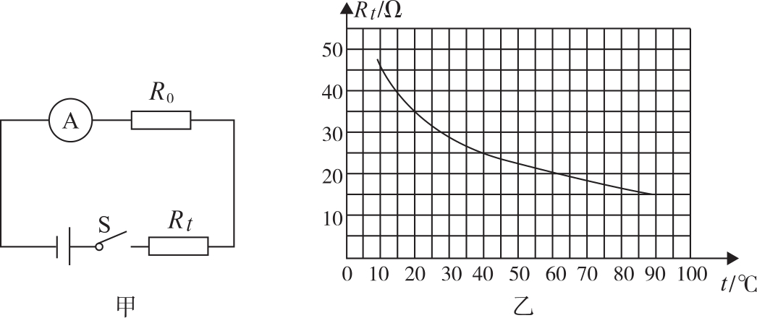
13.如图甲所示,小明设计了一种测温电路.电源电压为6 V且保持不变,R₀是定值电阻,Rt是热敏电阻其阻值随温度变化的图象如图乙所示,电流表选用“0~0.6 A”的量程.闭合开关后,当环境温度是40 ℃时,电流表的示数
为0.2 A.下列说法正确的是( )
A.热敏电阻Rt阻值随温度的
升高而增大
B.当环境温度升高时,电流表的示数变小
C.环境温度是40 ℃时,热敏电阻Rt的阻值为20 Ω
D.定值电阻R₀的阻值为5 Ω
D

Slide 51
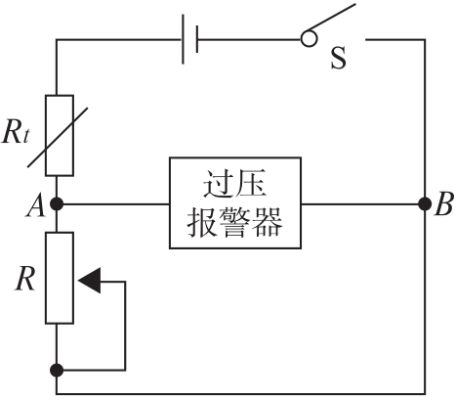
14.如图所示是小明在科技创新大赛中设计的一个火警报警装置的简易电路图.R为可变电阻,过压报警器检测到AB间电压高于警戒值时,会触发蜂鸣器报警.Rt为热敏电阻,一般有两种:阻值随温度升高而增大的正温度系数热敏电和阻值随温度升高而减小的负温度系数热敏电阻.要做到低温时电铃不响,火警时产生高温,电铃
响起,则下列说法中正确的是( )
A.Rt必须是负温度系数热敏电阻
B.当高温时Rt阻值增大,A、B之间电压升高,
报警器响起
C.环境温度不变时,使可变电阻增大,A、B之间电压减小
D.为了提高灵敏度,应适当减小可变电阻R的阻值
A

Slide 52
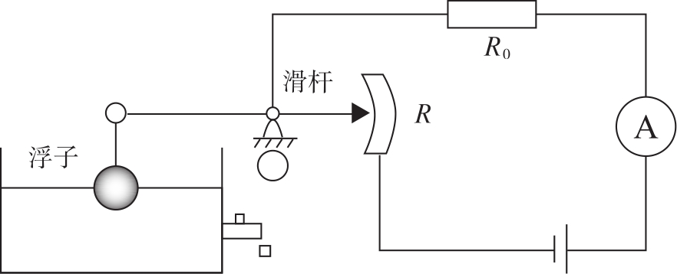
15.随着我国经济的飞达发展,汽
车已经进入寻常百姓人家.如图
是一种自动测定汽车油箱内油面
高度的装置.R₀为定值电阻,R是
滑动变阻器,它的金属滑片连在杠杆的一端.从油量表(有电流表改装)指针所指的刻度就可知道邮箱内油面高低,当油面下降时,滑动变阻器连入电路的阻值将____________,电流表的示数将____________(选填“变大”、“变小”或“不变”).若换用电压表改装成油量表,要求油面升高时电压表示数变大,电压表应并联在____________(填元件名)的两端.
变大
变小
R₀

Slide 53
16.(2020·成都)实验小组利用如图所示的电路探究“电流与电阻的关系”.实验过程中,电阻箱阻值由5 Ω调为9 Ω,电压表示数会___________,要继续探究,应该将滑片P向__________移.
变大
右

Slide 54
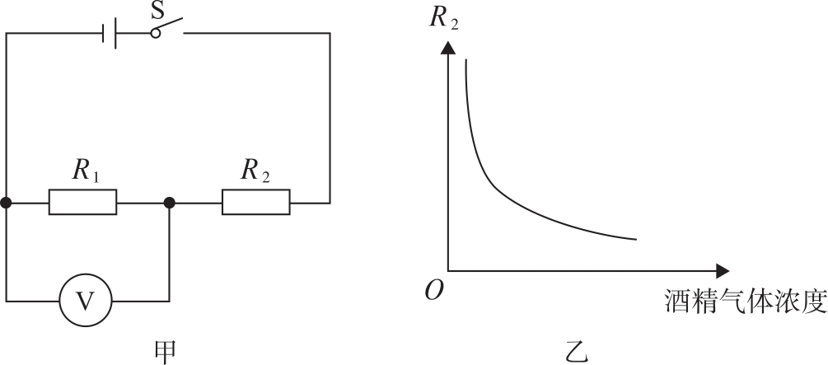
17.(2019·青岛)如图甲是某酒精浓度检测仪的原理图.电源电压保持不变,R₁为定值电阻,R₂为酒精气体敏感电阻,它的阻值随酒精气体浓度变化曲线如图乙.闭合开关,驾驶员呼出的气体中酒精浓度越大,R₂的阻值____________,电压表示数____________,当电压表示数达到一定值时,检测仪发出报警信号.
越小
越大

Slide 55
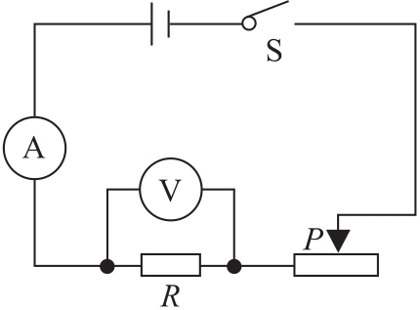
1.(2020·自贡)在图的电路中,电源电压保持不变,R为定值电阻.闭合开关S后,将滑动变阻器的滑片P从最右端移到中间某个位置,电压表和电流表的示数分别变化了ΔU和ΔI.下列分析正确的是( )
C

Slide 56
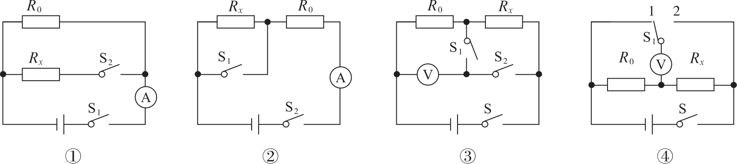
2.(2020·鄂州)某同学设计了以下四种电路,其中电源电压不变且未知,R₀是已知阻值的定值电阻.在实验中不拆改电路的情况下,能够测量出未知电阻R_{x}阻值的电路是( )
D
A.只有① B.只有②③
C.只有①②③ D.①②③④都可以

Slide 57
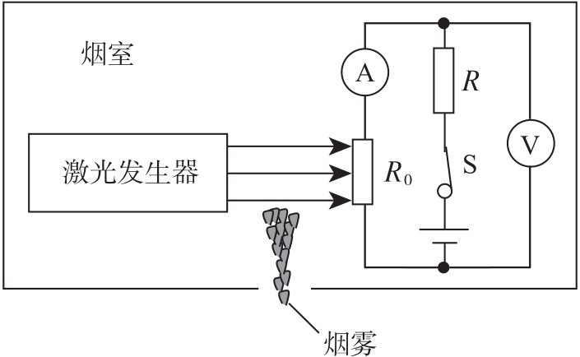
3.如图所示为小王同学设计的遮光感应烟雾探测器部分工作原理图.在一个外部光线无法进入的烟室中,装有一个激光发生器及带有一光敏电阻R₀(光照越强,R₀阻值越小,反之则越大)的电路,R为定值电阻,电源电压恒定.

Slide 58
烟雾进入烟室后,激光被烟雾遮挡而使光敏电阻的阻值发生变化,烟雾越来越浓时,电路中电流表示数逐渐____________,当电压表示数达到某一固定值时,探测器便会发出警报.如果要使烟雾浓度较小时探测器就能发出警报,你认为对电路中的R应如何调整?答:_______________.
减小
R应调小一点

Slide 59
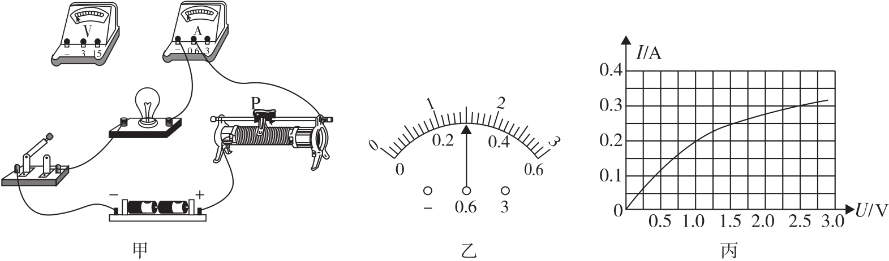
4.(2020·山西)实践小组的同学们进行“伏安法测定小灯泡电阻”的实验,小灯泡的额定电压为2.5 V(阻值约为10 Ω),滑动变阻器规格为“20 Ω 1 A”.

Slide 60
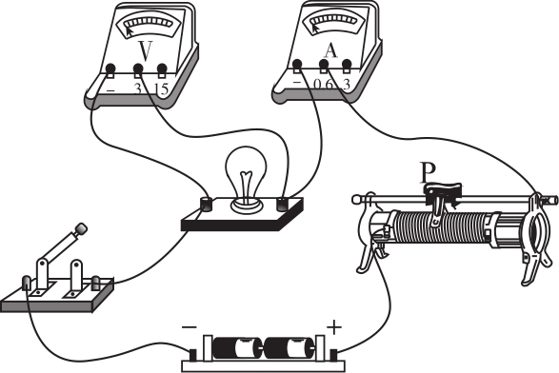
(1)请你用笔画线代替导线,将图甲中的电路连接完整(导线不得交叉).
如图所示

Slide 61
(2)滑动变阻器在实验中除保护电路外,还有
________________________作用.同学们把电路元件接入电路,刚接好最后一根导线,灯泡就立即发光,发生这种现象的原因可能是______________________________.
(3)经检查无误后,接通电路,向左移动滑动变阻器的滑片P,观察到__________________,表明小灯泡正常发光,此时电流表示数如图乙所示,则小灯泡正常发光时的阻值为_________Ω.继续向左移动滑片,则可能出现的现象有____________(写出一条即可).
改变小灯泡两端的电压
电路连接过程中开关没有断开
电压表示数为2.5 V
8.3
小灯泡变亮

Slide 62
(4)实验结束后,小组同学根据实验数据,绘制了如图丙所示的图象,分析图象可得出结论:_____________________________
_____________________________________________.
小灯泡两端的电压和电流
之比不是定值(或灯丝的电阻会随温度改变而改变)

Slide 63
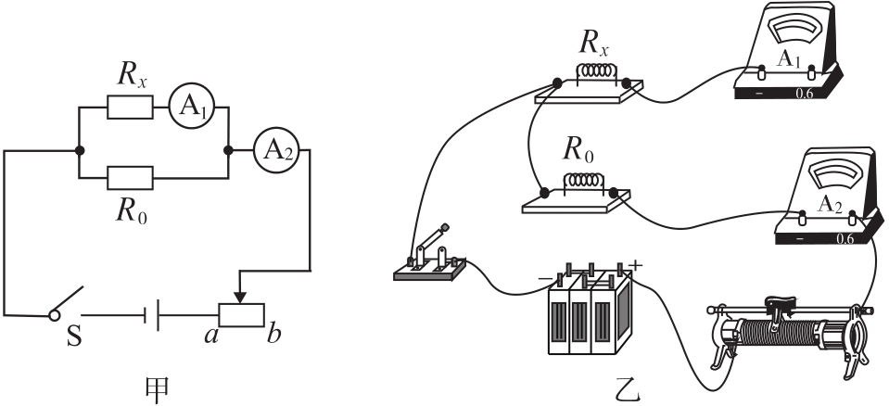
5.(2020·黄石)课外兴趣小组要测量一个未知电阻R_{x}的阻值,现有下列器材:电源、两个量程均为0~0.6 A的相同电流表A₁、A₂、一个已知阻值的定值电阻R₀=9 Ω、开关、导线若干.兴趣小组同学们开动脑筋,积极思考,设计出了一个测量R_{x}的方法.

Slide 64
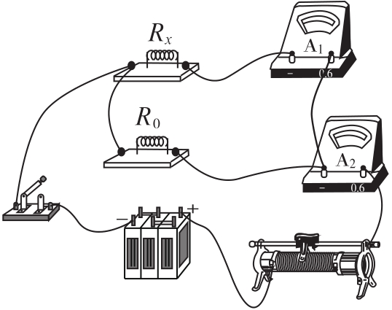
(1)同学们设计出的测量电路图如图甲,请根据电路图把未完成的实物图(图乙)连接线补充完整.
如图所示

Slide 65
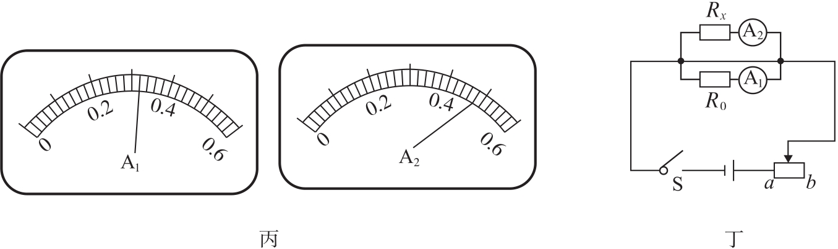
(2)连接好电路,闭合S之前,滑动变阻器的滑片P应滑到___(选填“a”“b”)端;
(3)调节滑动变阻器,使两个电流表有一个恰当的读数,如图丙,两表A₁、A₂的读数分别为I₁=_________A,I₂=__________A;
b
0.32
0.48

Slide 66
(4)根据两电流表读数可得出被测电阻R_{x}=____________.
(5)调节滑动变阻器,使A₁和A₂表的读数都变大,为保证A₂表不被烧坏,则A₁表的读数不能超过____________A.
(6)有同学认为,改用图丁电路图也可以测出R_{x}的值,你认为是____________(选填“可行”或“不可行”).
4.5 Ω
0.4
可行

Slide 67
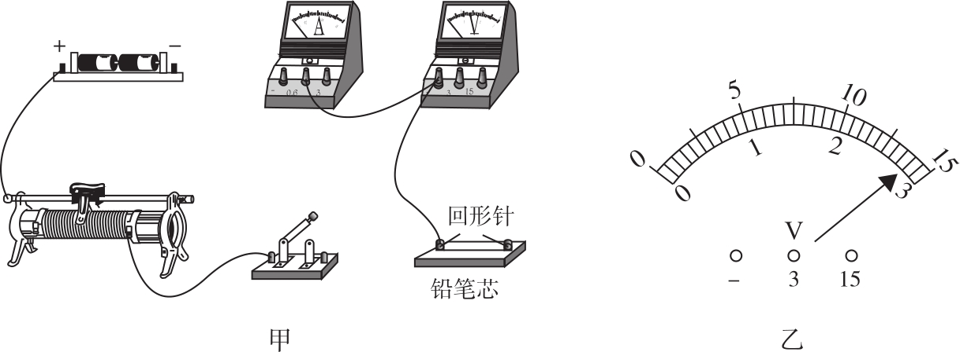
6.(2020·南通)小明探究铅笔芯的电阻大小与长度的关系时,找来一支铅笔芯,测量其长度,并用两枚金属回形针夹住其两端进行实验.

Slide 68
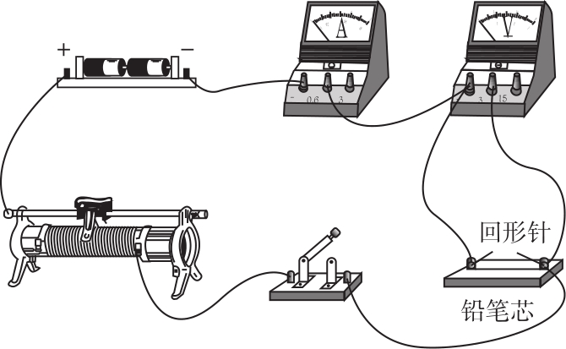
(1)图甲是测铅笔芯电阻的电路,请用笔画线代替导线将其连接完整.
如图所示

Slide 69
①闭合开关,发现两电表均无示数,为排查故障他将电压表改接在变阻器两端,发现电压表有示数,则电路故障可能是____________.
②排除故障,移动滑片P,电流表示数为0.14 A时,电压表示数如图乙,为____________V,测出的电阻为____________Ω.
变阻器断路
2.8
20

Slide 70
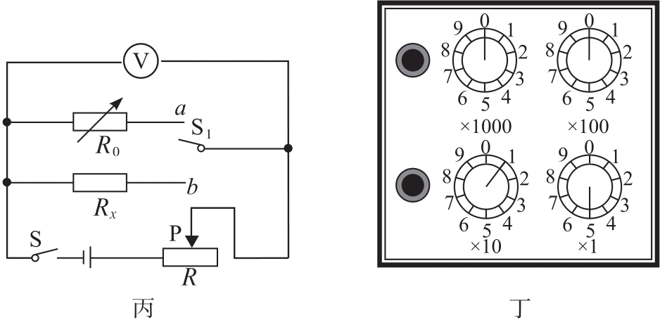
(2)移动回形针,改变并测量铅笔芯接入电路的长度,实验时发现电流表损坏,他又设计了图丙电路测量电阻.

Slide 71
①正确连好电路,闭合开关S,将开关S₁先拨至b.移动滑动变阻器滑片P,使电压表示数为U.
②再将S₁拨至a,调节电阻箱旋钮至图丁位置,观察到电压表示数略大于U,他把“×1”档的旋钮又旋了一格,发现电压表示数略小于U,此时他____________(选填“应”或“不应”)再调节滑动变阻器,以使电压表的示数恰好为U.
③推断铅笔芯接入电路的阻值_______________(填写范围).
不应
14 Ω<R_{铅}<15 Ω

Slide 72
(3)小明由上述两次实验,得出铅笔芯电阻与长度的关系.请评价他在探究过程中的不足之处:
第一次:___________________________________;
第二次:___________________________________________;
只测了一组数据,具有偶然性、误差大
不能测出铅笔芯具体的阻值,只能是一个范围值

Slide 73
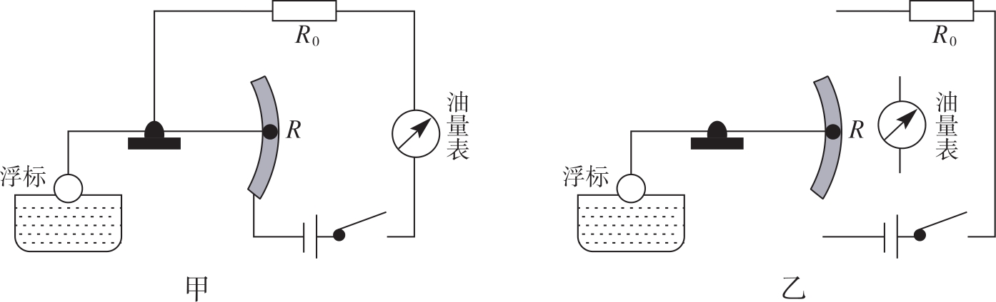
7.图甲表示一种自动测定油箱内油面高度的油量表(实际上是量程为0~0.6 A的电流表改装而成),滑动变阻器R的最大值为60 Ω,金属杠杆的右端是滑动变阻器的滑片.从油量表指针所指的刻度,就可以知道油箱内油面的高度.电源电压为24 V,R₀为定值电阻,

Slide 74
(1)R₀的作用是____________,当油箱油面下降时,油量表的示数将变____________.
(2)油箱装满汽油时,油量表示数为最大值(即电流表达到最大值,此时,滑动变阻器的触头在某一端),求R₀的阻值.
保护电阻
小
当油量表示数最大时,滑动变阻器接入电路的电阻为零,

Slide 75
(3)当油箱中的汽油用完时(此时滑动变阻器的触头在另一端),电路中的电流为多少?
当油箱中汽油用完时,滑动变阻器接入电路中的阻值最大,

Slide 76
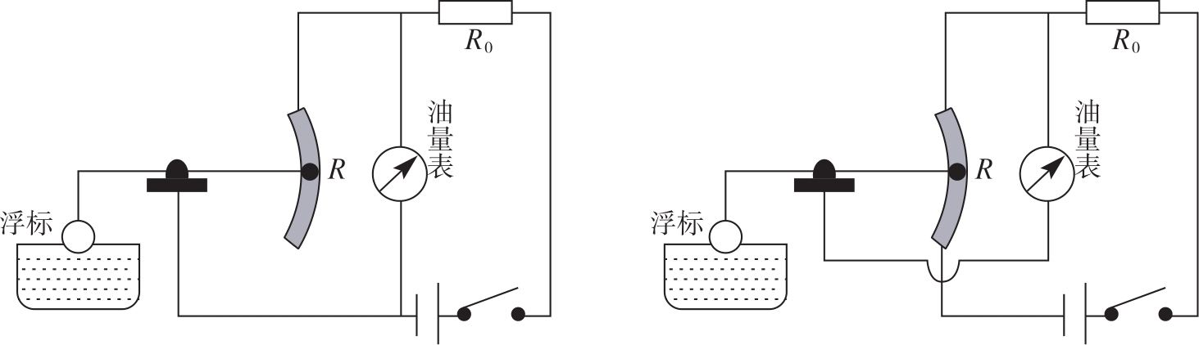
(4)改装设计:用电压表代替电流表做油量表,图中的乙图已画出部分电路,请在乙图中完成电路的设计.要求:当油箱中的油用完时,油量表(电压表)的示数为零.
设计改装原理图,有如下两种设计:

Slide 77
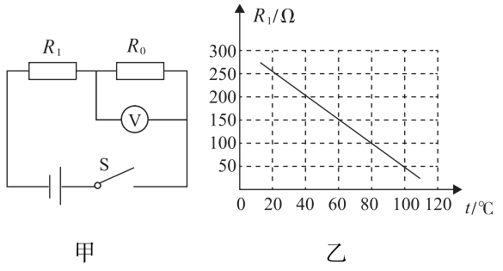
8.小亮设计了一个电压表的示数变化反映环境温度变化的电路.其电路原理图如图甲所示.其中,电源电压为4 V(恒定不变).电压表量程为0~3 V,R₀是阻值为300 Ω的定值电阻,R₁是热敏电阻,其电阻随环境温度变化的关系如图乙所示,闭合开关S后.求:

Slide 78
(1)当环境温度为40 ℃时,热敏电阻R₁的阻值是多少?
(2)当环境温度为40 ℃时,电压表的示数是多少?
(3)电压表两端电压不能超过其最大测量值,则此电路允许的最高环境温度是多少?

Slide 79
解:(1)根据图b可读出环境温度为40 ℃时对应的R₁的阻值为200 Ω;
(2)当环境温度为40 ℃时,R₁=200 Ω,R₀=300 Ω,根据,串联电路总电阻等于个电阻之和可知:
由欧姆定律得:R₀两端的电压U₀=IR₀=0.008 A×300 Ω=2.4 V;

Slide 80
(3)由题意可知电压表示数最大值为3 V,且此时电路能够测量的温度最高;
由串联电路两端的电压等于各部分电路两端的电压之和,得
U₁'=U-U'=4 V-3 V=1 V,
根据图b可查得热敏电阻的阻值为100 Ω时对应温度为80 ℃,即最高温度为80 ℃.

Slide 81
答:(1)当环境温度为40 ℃时,热敏电阻R₁的阻值是200 Ω;(2)当环境温度为40 ℃时,电压表的示数是2.4 V;(3)电压表两端电压不能超过其最大测量值,则此电路所允许的最高环境温度是80 ℃.

Slide 82
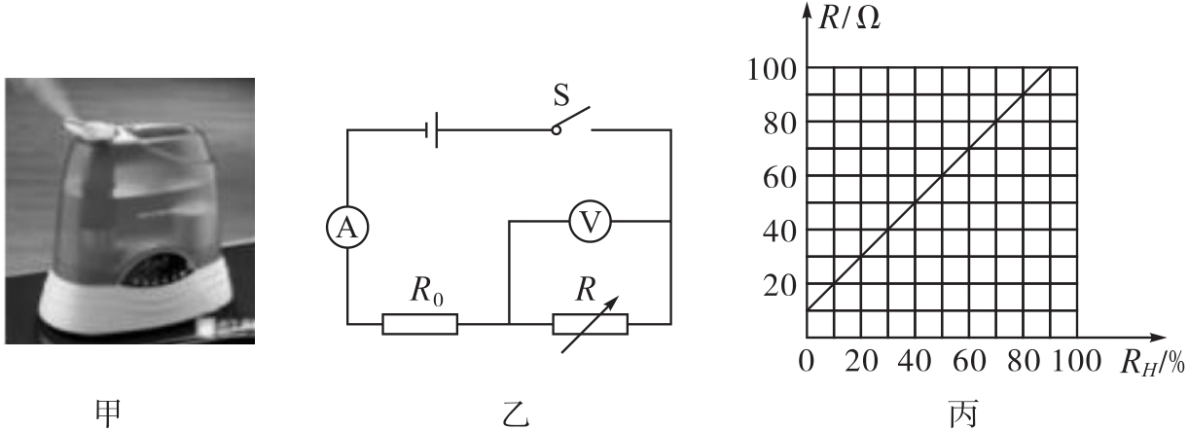
9.如图甲所示为一个超声波加湿器,如图乙所示为其内部湿度监测装置的简化电路图.已知电源电压为12 V,定值电阻R₀的阻值为30 Ω,电流表的量程为0~200 mA,电压表的量程为0~9 V.湿敏电阻R的阻值随湿度R_{H}变化的关系图象如图丙所示.则在电路安全工作的前提下,请计算出:

Slide 83
(1)当电流表的示数为200 mA时,求R接入电路中的阻值.
(2)R接入电路中的阻值为70 Ω时,求电压表示数.
(3)当电压表示数为6 V时,求通过R₀的电流.
(4)装置能监测湿度R_{H}的最大值是?

Slide 84
解:由图可知,定值电阻R₀与湿敏电阻R串联,电压表测量湿敏电阻R两端的电压,电流表测量电路中的电流;
(1)当电流表的示数为200 mA时,即I=200 mA=0.2 A,
则:R=R_{总}-R₀=60 Ω-30 Ω=30 Ω;
(2)湿敏电阻R的阻值最大为70 Ω,则总电阻:R_{总}=R₀+R_{最大}=30 Ω+70 Ω=100 Ω,
此时湿敏电阻R两端的电压:U_{R}=I_{最小}R_{最大}=0.12 A×70 Ω=8.4 V;

Slide 85
(3)当电压表示数为6 V时,由串联电路的电压特点可得,R₀两端的电压:U₀=U-U_{R}=12 V-6 V=6 V,

Slide 86
(4)由图丙可知,湿度越大,湿敏电阻R的阻值越大,由串联分压规律可知,湿敏电阻两端的电压也越大(即电压表示数越大),由于电压表量程为0~9 V,所以湿敏电阻R两端的电压最大为9 V时,此时监测的湿度最大;

Slide 87
根据欧姆定律可得,湿敏电阻R接入电路中的最大电阻为:
由图乙可知,装置能监测湿度的最大值为80%.
答:(1)当电流表的示数为200 mA时,R接入电路中的阻值为30 Ω;
(2)R接入电路中的阻值为70 Ω时,电压表示数为8.4 V;
(3)当电压表示数为6 V时,通过R₀的电流为0.2 A;
(4)装置能监测湿度R_{H}的最大值是80%.

Slide 88
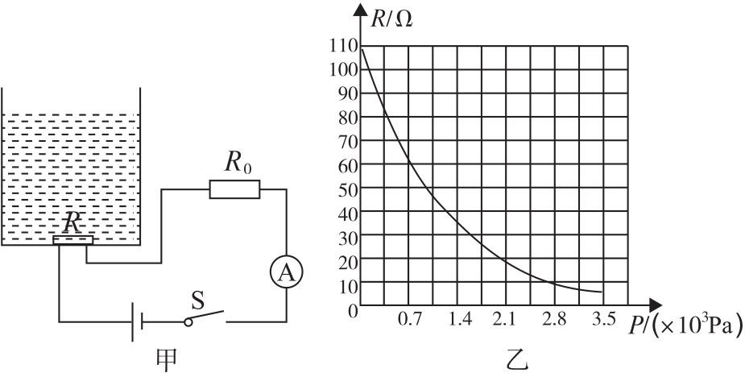
10.(2020·潍坊)某型号汽车的
油量显示电路如图甲所示,其
中定值电阻R₀=10 Ω,R为压
敏电阻(厚度不计),位于油箱
底部,A表是一量程为0~0.6 A
的电流表,作为油量指示表.压敏电阻的电阻值随汽油产生的压强的变化而变化,其对应关系如图乙所示.已知加满汽油时油的深度为0.4 m,A表示数为0.6 A,汽油密度ρ_{油}=0.7×10³ kg/m³,g取10 N/kg.求:

Slide 89
(1)加满汽油时汽油在油箱底部产生的压强;
(2)电源的电压;
(3)汽油耗尽时电流表的示数.
解:(1)加满汽油时油的深度为0.4 m,所以加满汽油时汽油在油箱底部产生的压强为:
p=ρ_{汽油}gh=0.7×10³ kg/m³×10 N/kg×0.4 m=2.8×10³ Pa;

Slide 90
(2)加满汽油时油的深度为0.4 m,A表示数为0.6 A,汽油产生的压强为2.8×10³ Pa;
由乙图可知,此时压敏电阻的电阻值R=10 Ω,R₀=10 Ω,
电源电压U=I(R+R₀)=0.6 A×(10 Ω+10 Ω)=12 V;

Slide 91
(3)汽油耗尽时,压敏电阻受压强为0,由图象知此时压敏电阻连入电路的阻值R'=110 Ω,
答:(1)加满汽油时汽油在油箱底部产生的压强为2.8×10³ Pa;
(2)电源的电压为12 V;
(3)汽油耗尽时电流表的示数为0.1 A.

